Slide 1
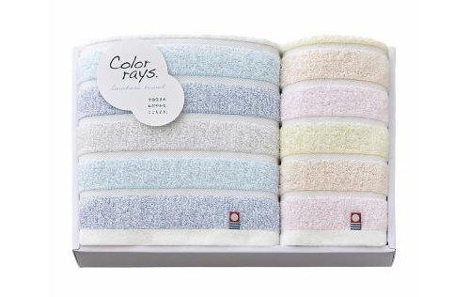
ピンク
【提案書】
今治カラーレイズ タオルセット
特徴
落ち着いた優しい色合いのデザインがとっても素敵な上、上質な今治産のタオルセットです。大切な方への贈り物やご挨拶用、またイベント、キャンペーン等の特典用などにもおすすめです。
納期
納期スペース
仕様
素 材：綿
サ イ ズ：フェイスタオル/約34×75cm ウォッシュタオル/約34×34cm
重 量： 330g
包 装：化粧箱入り
生産国：日本製
お見積
お見積りスペース

